Slide 1
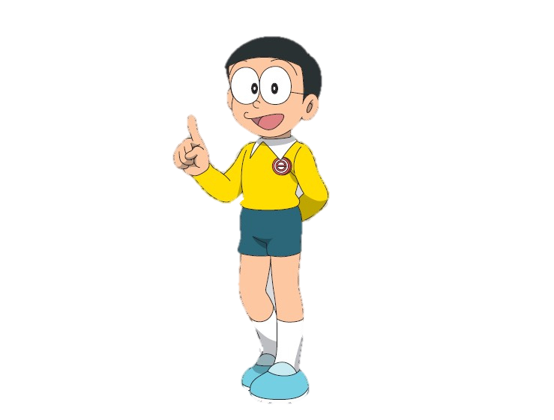
HT KN XH

Slide 3
BẠN THÂN
CẦU THANG
BẠN THÂN
CẦU THANG
PHẦN THƯỞNG
TRỰC THĂNG
TRỰC THĂNG

Slide 4
Còn tiếp……

